Slide 1
Простейшие показательные уравнения
Государственное автономное профессиональное образовательное учреждение Краснодарского края
«Новороссийский колледж строительства и экономики»
Преподаватель: Заикина Яна Александровна

Slide 2

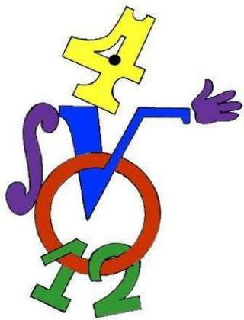
Определение показательного уравнения
Уравнение, которое содержит неизвестное в показателе степени, называется показательным
Простейшее показательное уравнение имеет вид

Slide 3
Особенности решения
Элементарно
Но !!!!
2^{х}+2^{х+1} = 2³
3^{х} = 3²
х = 2
Не значит
х + (х+1) = 3
?
или
2·2^{х} = 2⁴
^{Не значит 1· х = 4}

Slide 4
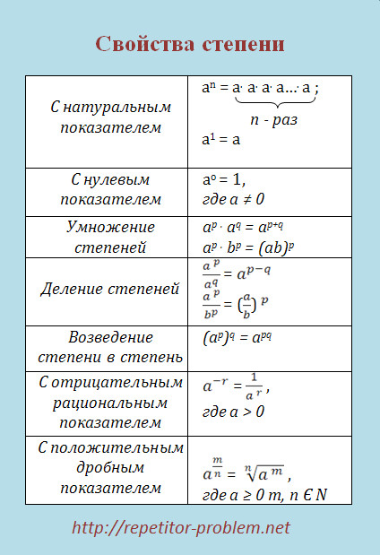
При решении показательных уравнений, главные правила -действия со степенями. Без знания этих действий ничего не получится!!!!!

Slide 5

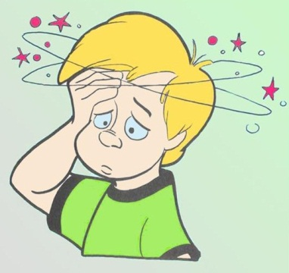
Алгоритм решения
Приводим все степени к одинаковому основанию
3. Убираем основания и решаем уравнение f(x)=g(x)

Slide 6


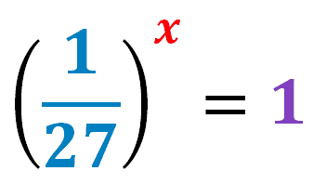
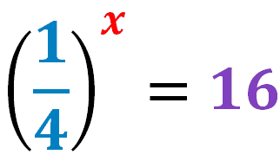
Найдите корень уравнения устно

Slide 7
Пример 1.
Ответ:х=1.

Slide 8
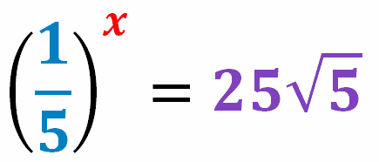
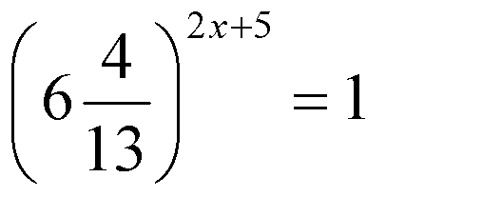
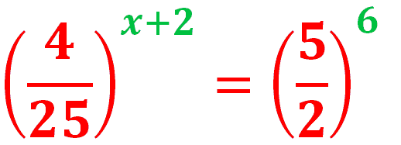
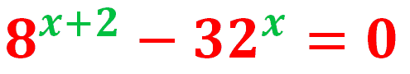

Решите уравнения

